Slide 1



Analyse de données textuelles
WIKI-CONFLIT
KHARFATI Zaineb
YAGOUB Cynthia
KONATE Souleymane

Slide 2
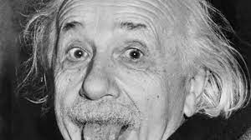
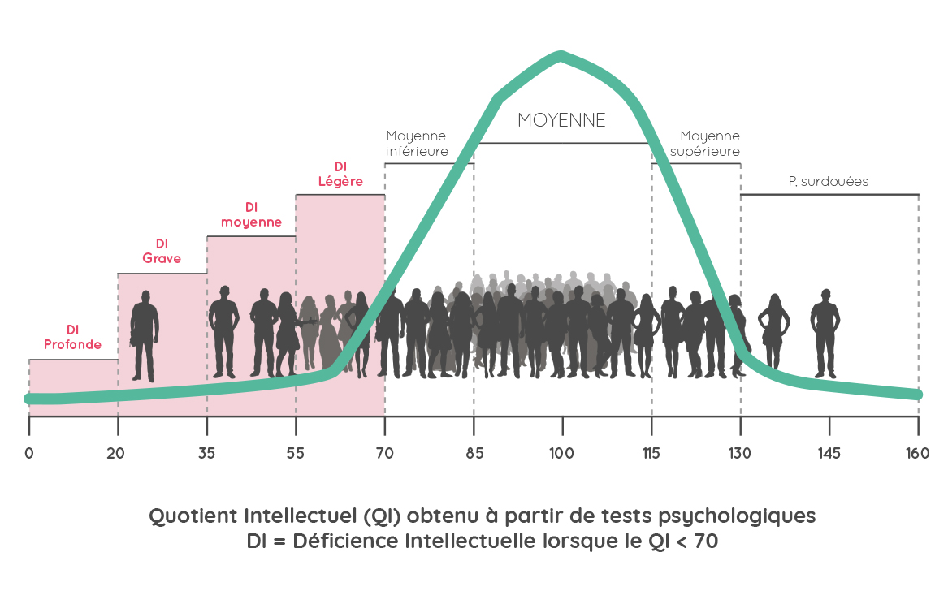
Contexte de l’étude
Choix du corpus
Wikipédia est largement étudié dans la littérature à travers des études et des travaux de recherche Pouda et Ho-Dac (2019)
-> Vif intérêt pour le sujet du Quotient Intellectuel
-> Intérêt pour certains membres du groupe des modèles de machine learning

Slide 3
Contexte de l’étude :
Article associé | Nombre pages | Nombre de mots
Chiropratique | 2
Quotient Intellectuel | 1 | 20 966
Psychanalyse | 7
OGM | 8
Eolienne | 1
Igor et Grichka Bogdanoff | 3
Histoire de la Logique | 1
Le corpus Wiki Conflits regroupe différentes pages au format xml :
Pseudosciences : Chiropratique
Scientificité/Légitimité: Psychanalyse
Méthodologies : Quotient intellectuel
Personnalités controversées : Igor et Grichka Bogdanoff
Technosciences : Eoliennes
Controverses publiques : OGM
Histoire et épistémologie : Histoire de la logique

Slide 4
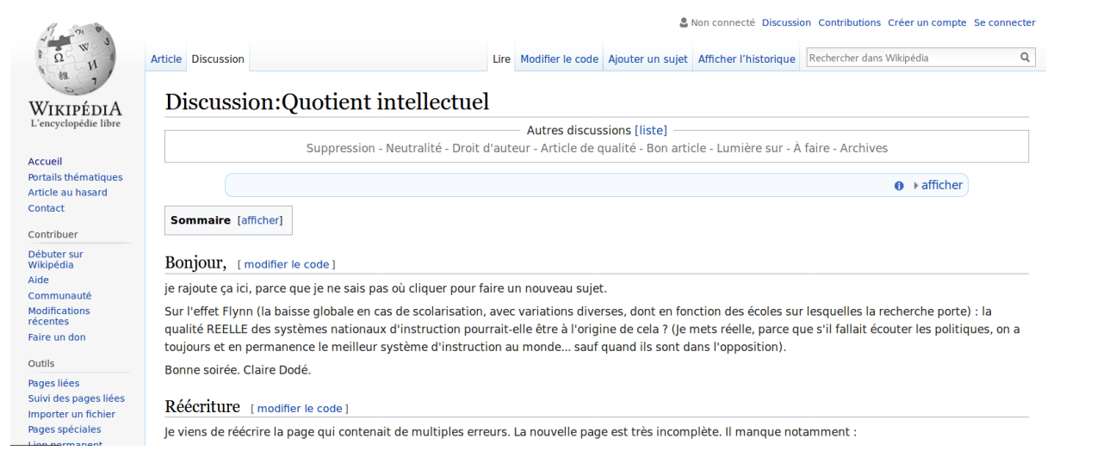
Contexte de l’étude :
Les auteurs proposent leurs avis pouvant être l’objet de discordes sur le contenu qu’ils rédigent sur Wikipédia.
Un conflit bloque la rédaction des articles partagés sur Wikipédia

Slide 5
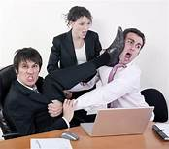
Objectif de l’étude :
Cependant, peu d'études connues à ce jour ont analysé Wikipédia et ses conflits lors de la rédaction via les études en linguistique.
Dans ce projet, nous tentons de déterminer la thématique des sujets et les opinions des rédacteurs de manière automatique.

Slide 6
Etapes du pipeline:
Parser (BeautifulSoup)
Base de données (csv/xls)
Données Corpus (XML)
Nettoyage des données (R/Jupyter)
Base de données (csv/xls) propre
Stopwords retirés
Nuage de mots
Utilisation 1 bigrame
Tokenisation : post -> phrase
Lexique de polarité (FEEL) téléchargé
Ponctuation retirée
Occurrence de mots
Analyse morpho-syntaxique
Etiquetage morpho-syntaxique
Utilisation de Spacy
Polarité des phrases en fonction des mots et de leur étiquetage

Slide 7
Etapes du pipeline:
Constitution du dataset
Extraction des conversations dans un fichier json ou excel (un dataset pour chaque thématique )
Pré-traitement des données
Token
Lexique

Slide 8
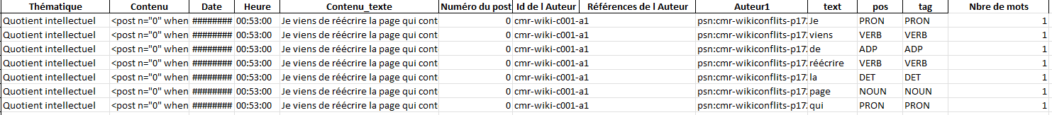
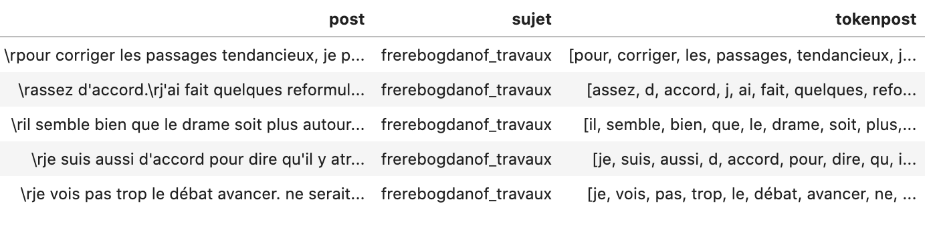
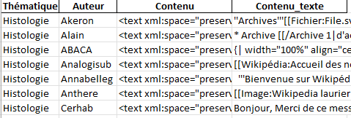
Dataset :
Etiqueteur morpho-syntaxique

Slide 9
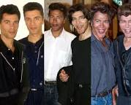
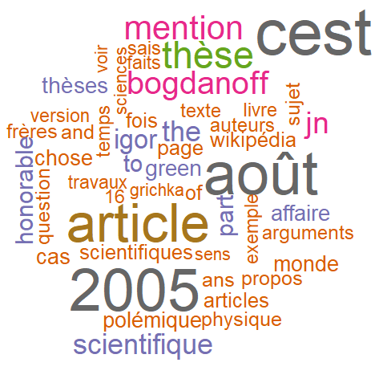
RESULTATS :
Focus sur Igor et Grichka Bogdanoff
Nuage de mots créés révèle plusieurs mots-clés au sujet de la controverse avec le CNRS
Travaux de thèse vivement critiqués par la communauté scientifique

Slide 10
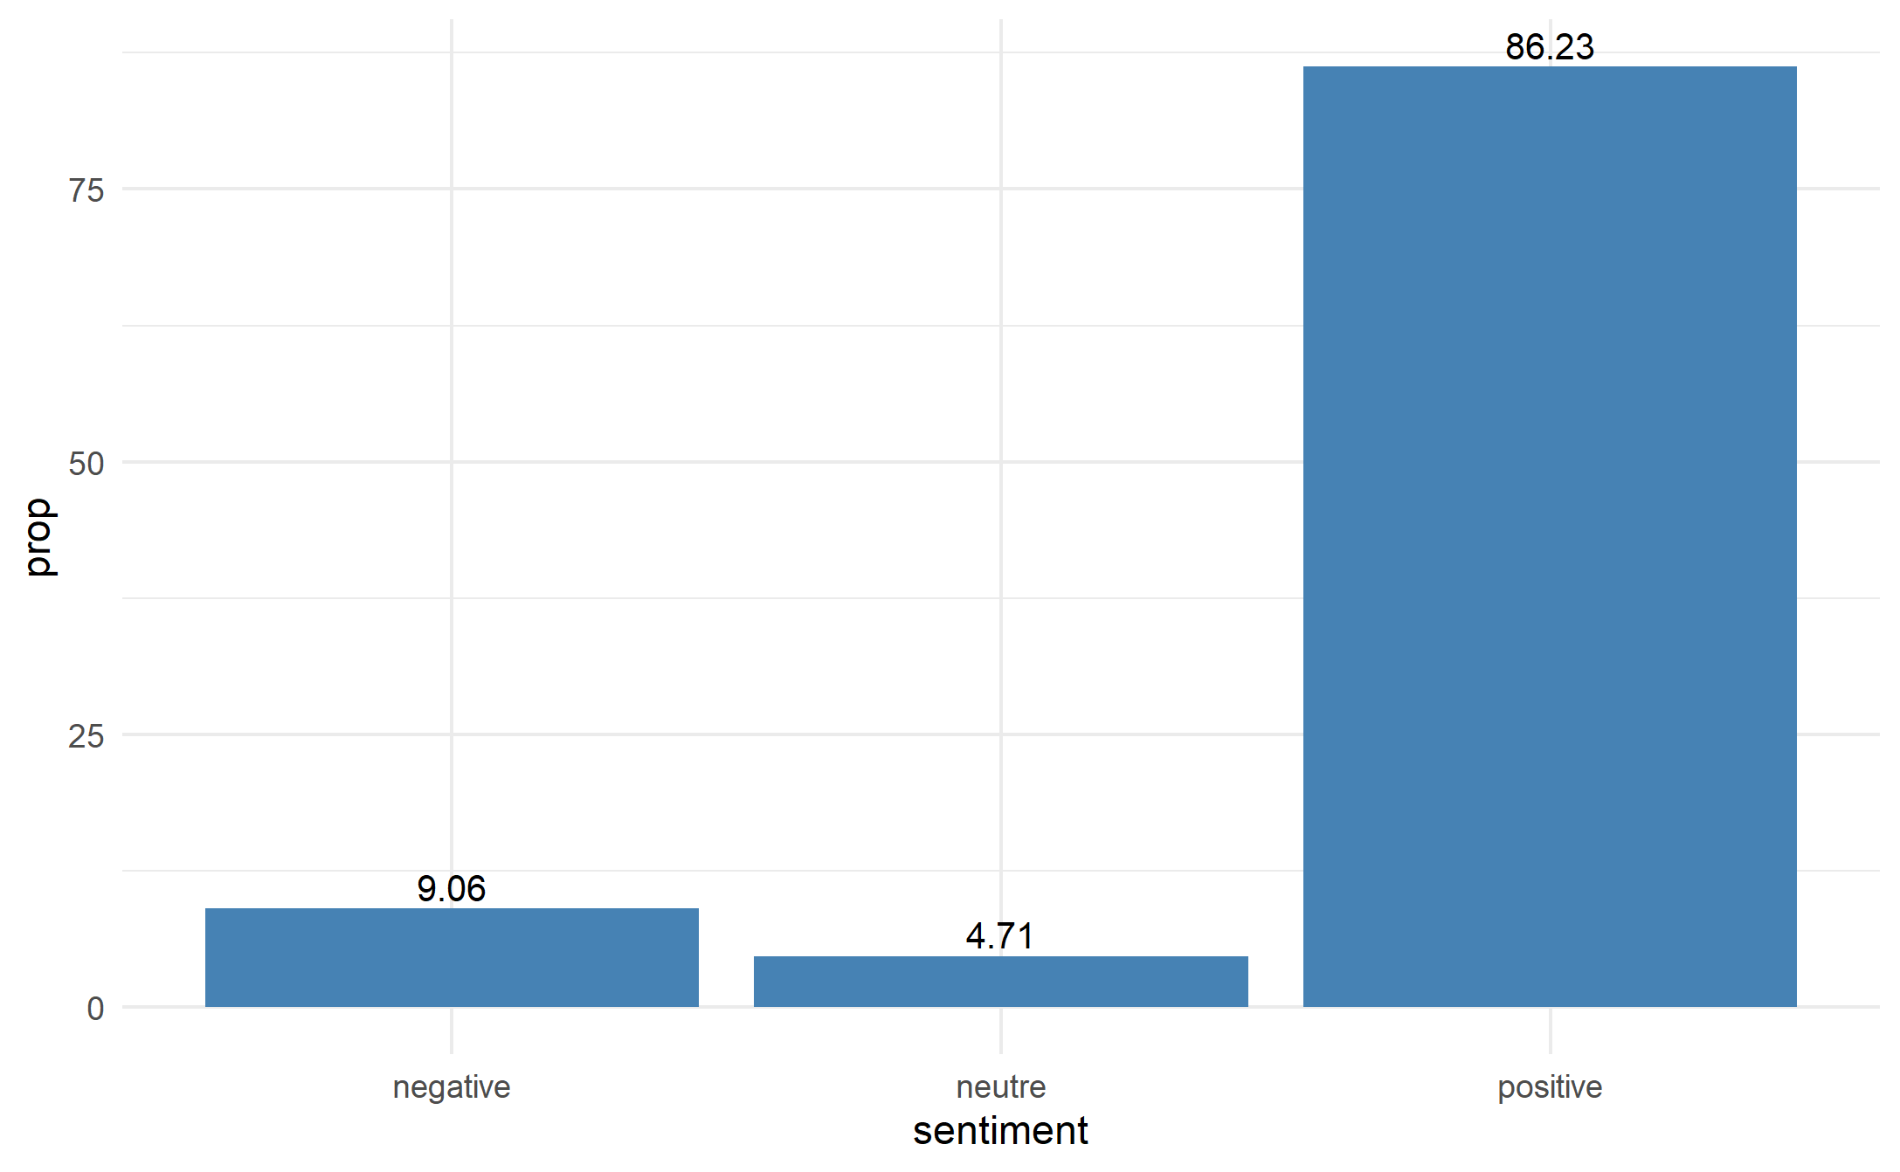
RESULTATS :
Focus sur Igor et Grichka Bogdanoff
Proportion de mots positifs + élevée
Proportion de mots négatifs - élevée

Slide 11
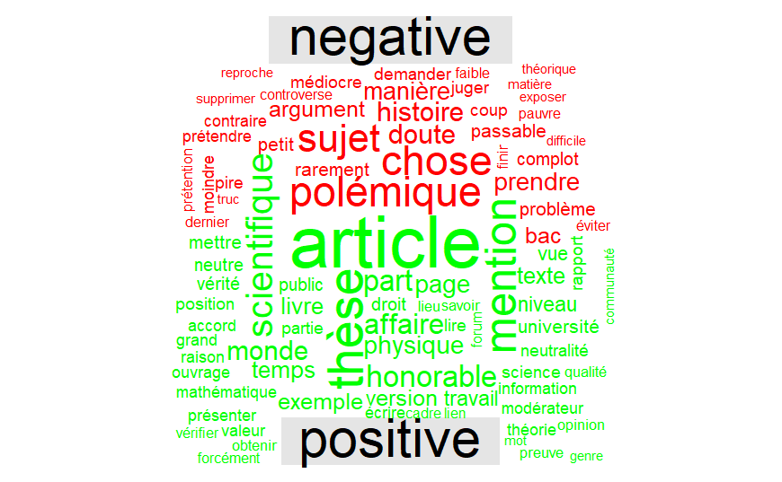
RESULTATS :
Focus sur Igor et Grichka Bogdanoff

Slide 12
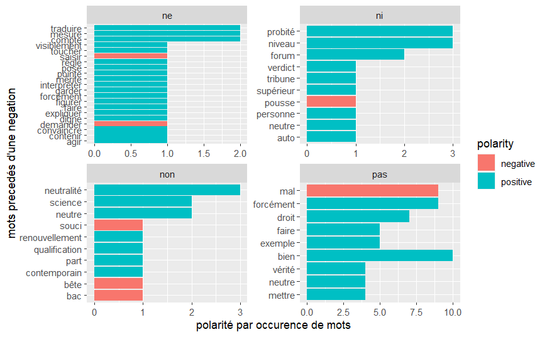
RESULTATS :
Focus sur Igor et Grichka Bogdanoff

Slide 13
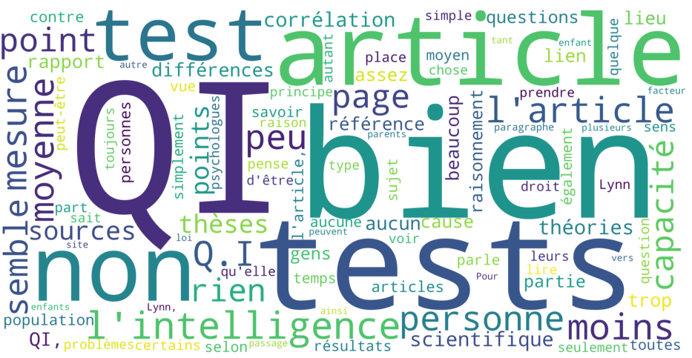
RESULTATS :
Focus sur le Quotient Intellectuel
Intelligence : 24 fois énoncé
QI : 124 fois énoncé
Psychologue : présent dans les 100 mots avec le plus d’occurrence
Notions en lien avec la fonction du test de QI : mesure (21), tests (41)

Slide 14
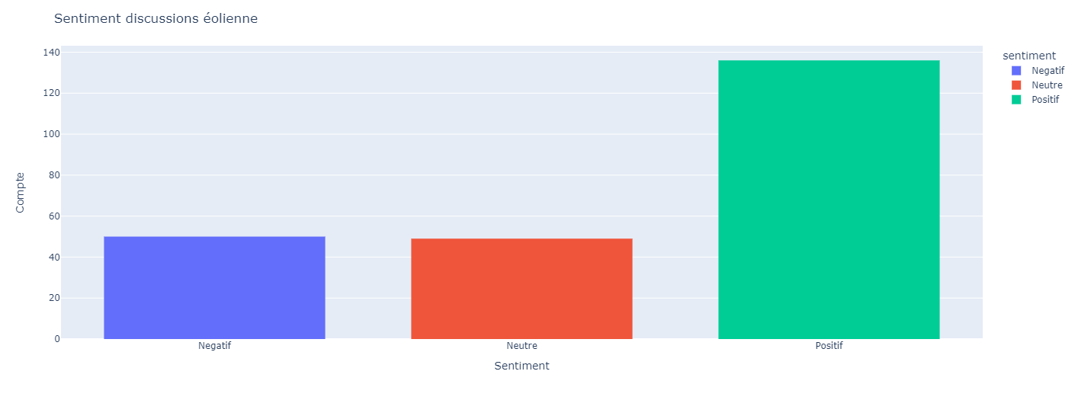
RESULTATS :
Focus sur les Eoliennes
Nombre de mots positifs + élevé
Nombre de mots négatifs - élevé

Slide 15





Gestion de projet
Insertion des avancées du projet
BeautifulSoup
WordCloud

Slide 16

Difficultés rencontrées :
Abandon des membres du groupe
Davantage d’aides pour coder :
Perte de temps (extraction des données avec BeautifulSoup)
Problèmes d’assignation d’opinions avec « ne pas »
Contraintes temporelles (calendrier Alternance)
Projet peu centré sur l’Analyse mais plus sur le machine learning

Slide 17

Merci pour votre attention

